Slide 1
서비스명 아이디어
디어 마이 바디 (Dear My Body_DMB)

Slide 2
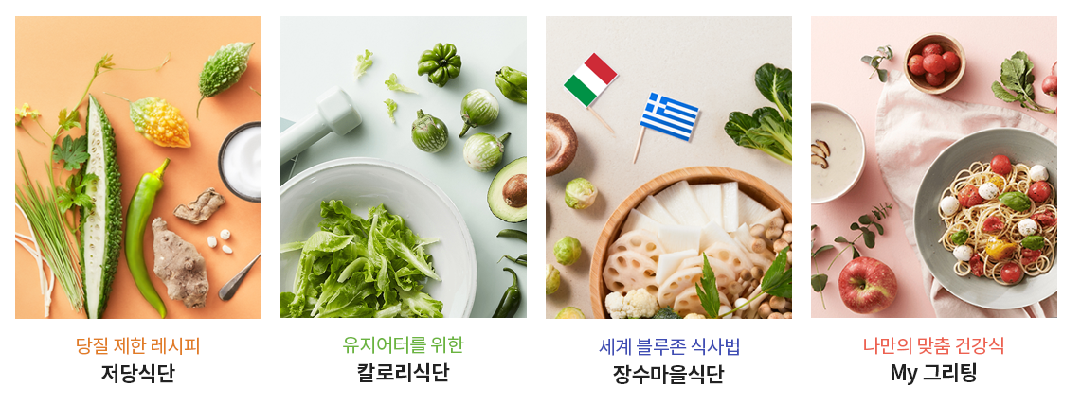
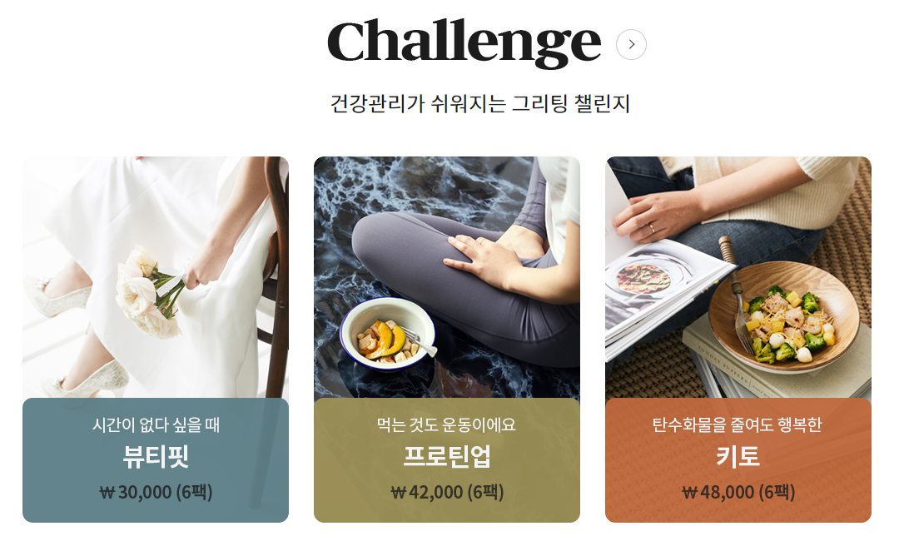
서비스 리서치: 식단/건강 관리
정기 식단 프로그램, 그리팅
https://www.greating.co.kr/

Slide 3
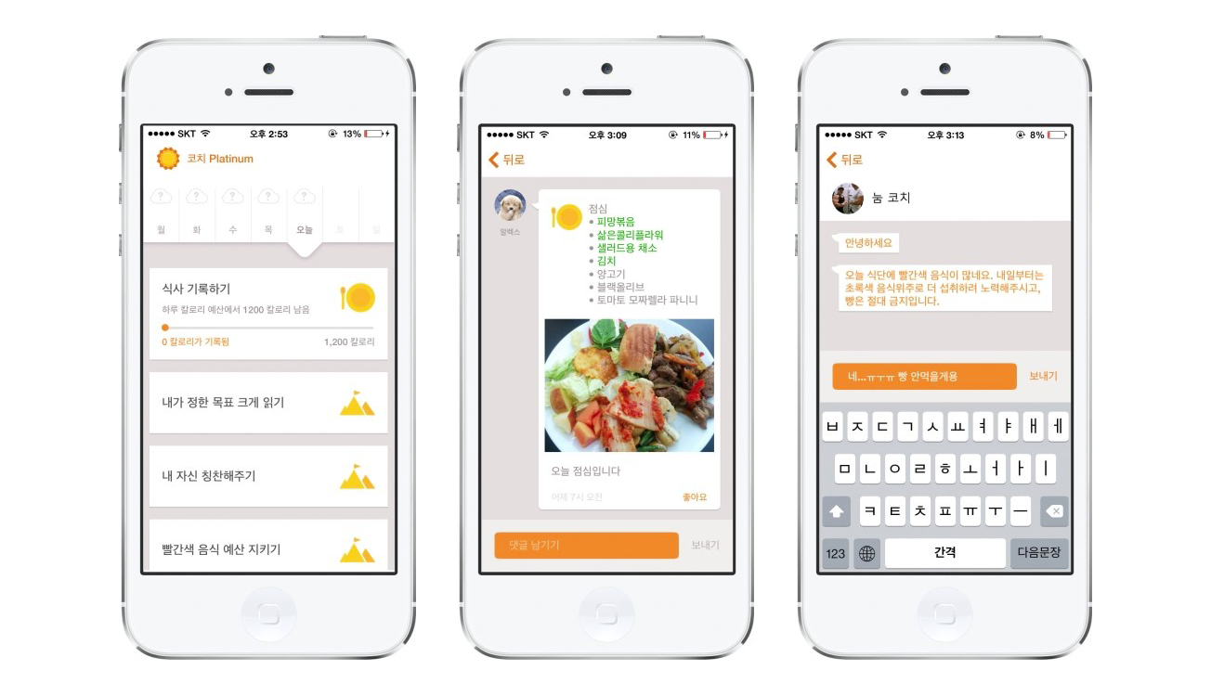
서비스 리서치: 식단/건강 관리
식단/건강 관리 행동 심리 솔루션, 눔

Slide 4
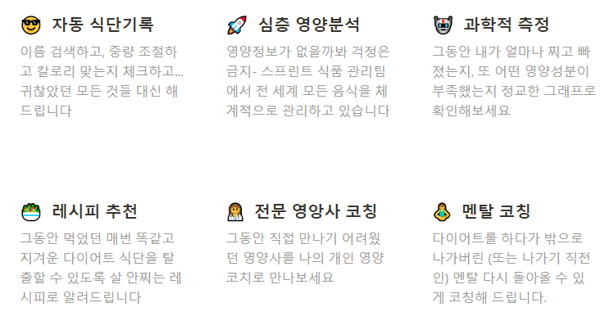
서비스 리서치: 식단/건강 관리
식단 기록에서 영양 성분 분석, 영양사 코칭까지, 스프린트
https://www.sprintapp.team/

Slide 5
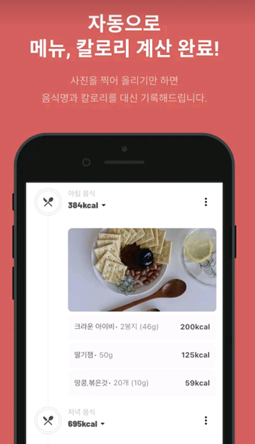
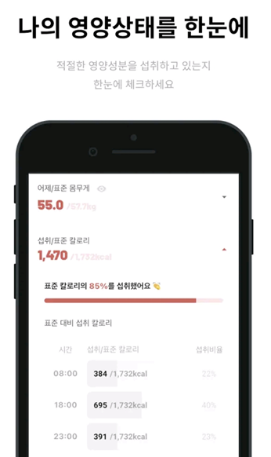
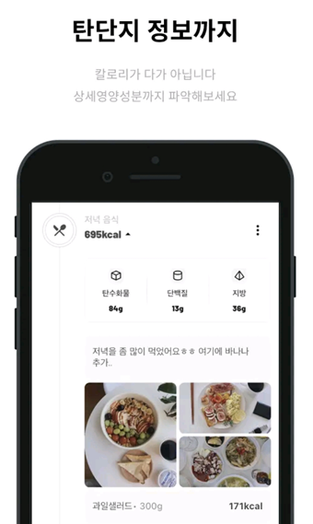
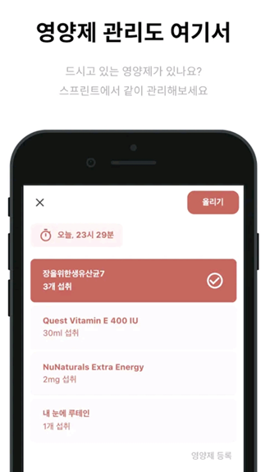
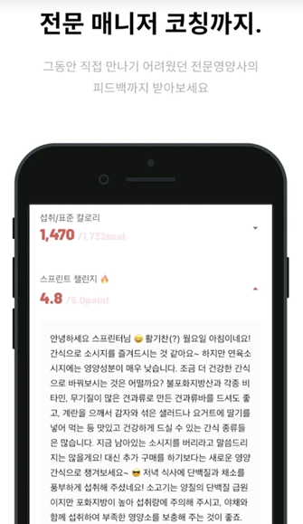

Slide 6
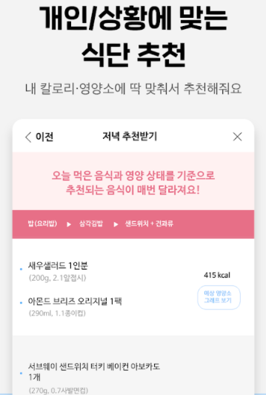
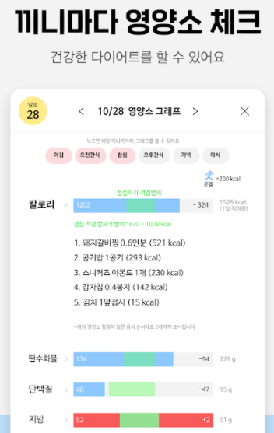
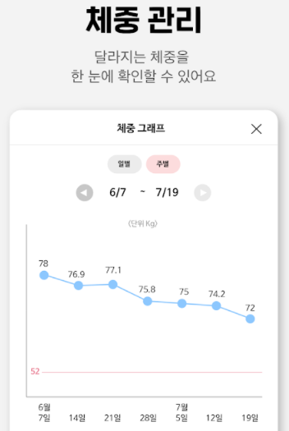
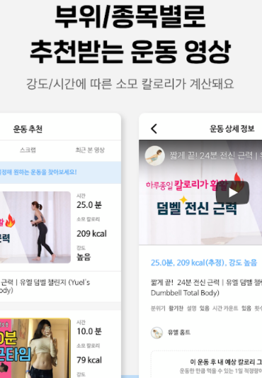
서비스 리서치: 식단/건강 관리
다이어트 맞춤 코치, 밸런스 프렌즈

Slide 7
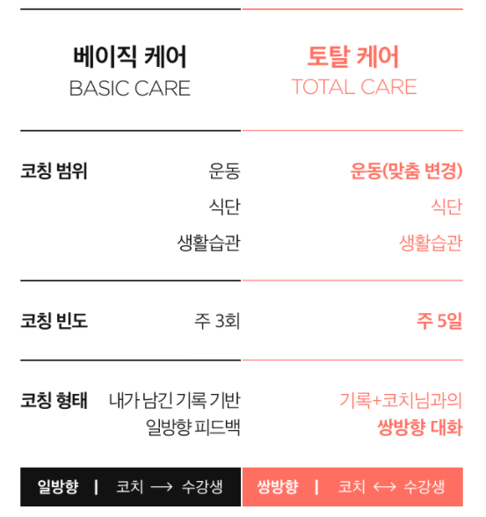
서비스 리서치: 식단/건강 관리
습관 성형 코칭 서비스, 마이다노

Slide 8
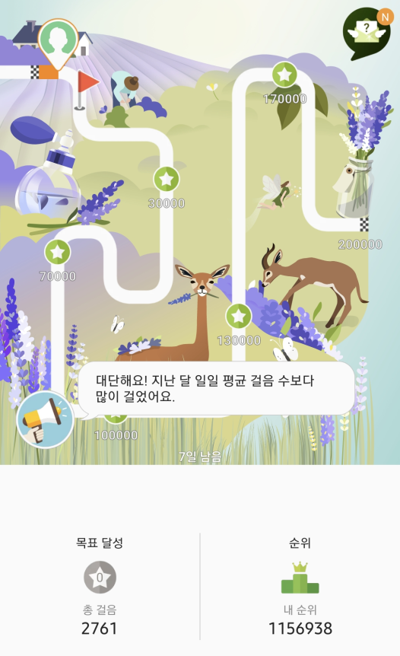
개발 로드맵 : 확장 아이디어
지인과 함께 목표 달성 Competition
식단 목표
운동 목표
SNS 일기 형식으로
지속적 기록 – 데이터 분석

